Slide 1



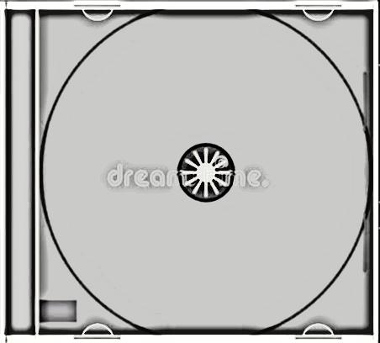


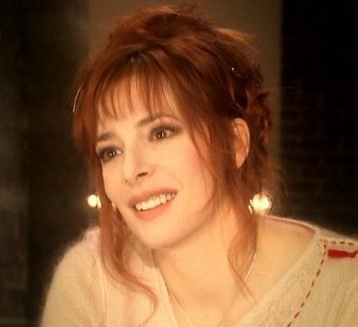



Slide 2

01 - Frantz - Mylene Farmer & G.Beart
02 - Moi Lolita - Mylene Farmer & Alizee
03 - L'annonciation
04 - La Veuve Noire
05 - My Mum Is Wrong
06 - Mylene Is Calling
07 - On Est Tous Des Imbeciles
08 - Q.I (Remix by Chris Cox)
09 - Sans Logique (NRJ Remix Remasterisé)
10 - Tous Ces Combats (Nick In Time's Gregorian Remix)
11 - Méfie-Toi - Mylène Farmer (remix)
12 - L'amour N'est Rien - Mylène Farmer (R'n'b Remix)
13 - Devant soi - Mylène Farmer
14 - Retrospective Mix
15 - Dernier Sourire
16 - Et Pourtant
17 - Never Tear Us Apart - Mylène Farmer & Ben Harper
18 - C'est pas l'heure - Mylène Farmer & Line Renaud

Slide 3

























